Slide 1
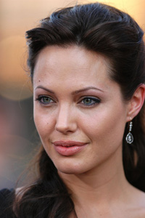
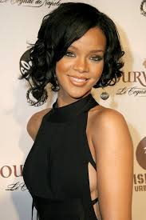
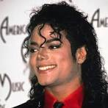
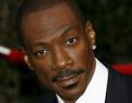
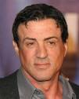
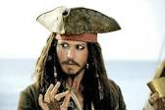
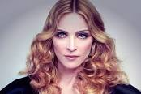
Famous People
Is it easy to be famous?

Slide 2
?
?
?
?
to be beautiful
?
?
to be public
to be successful
To be famous means…
?

Slide 3
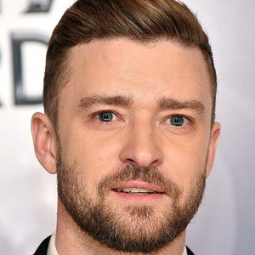
Success
money
beauty
health
love to work
talent
? …

Slide 4
Используй пометки на полях:
V – если я уже знаю, то, о чем читаю (известная информация);
- если то, что я читаю, противоречит тому, что я уже знал, или думал, что знал;
+ если то, что я читаю, является для меня новым;
? если то, что я читаю, непонятно, или же я хотел бы получить более подробные сведения по данному вопросу.

Slide 5
I know it V | I think otherwise - | It is new + | I don’t understand ?

Slide 6
1 строчка: тема называется одним словом (существительным).
2 строчка – это описание темы двумя прилагательными .
3 строчка – это описание действия тремя глаголами.
4 строчка - чувства по теме одной фразой.
5 строчка – это синоним из одного слова, который повторяет суть темы.

Slide 7
celebrity
famous successful
sing dance play
It is very hard to be famous
star

